Slide 1
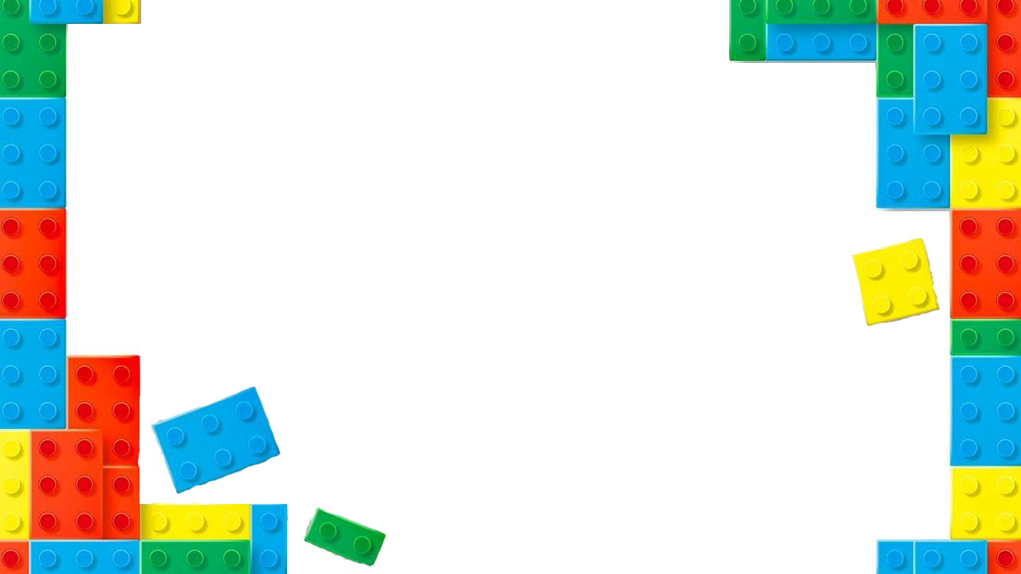
Структурное подразделение «Детский сад № 9 комбинированного вида»
МБДОУ «Детский сад «Радуга» комбинированного вида»
Рузаевского муниципального района
Алгоритм подготовки и проведения
игровой деятельности
по формированию элементарных математических представлений у детей среднего дошкольного возраста
посредством LEGO - конструктора
Подготовила:
воспитатель
Макунина Н.М.

Slide 2
Алгоритм подготовки
дидактической игры с использованием LEGO – конструктора
1. Определение темы игры.
2. Постановка цели и задач игры.
3. Определение количества участников игры.
4. Разработка сюжета, позволяющего эффективно раскрыть тему и обыграть задания, предлагаемые детям.
5. Подготовка вопросов – заданий для игры.
6. Подбор необходимого оборудования, реквизита по сюжету игры (конструктор Лего, карточки с цифрами, Схемы сборки цифр, схемы сборки построек и т.д.)
7. Выбор места проведения игры.
8. Определение времени проведения (на занятии или во второй половине дня), мотивирование участников.
9. Проведение игры.

Slide 3
Требования
к игровой деятельности
Игра должна соответствовать возрасту участников и ситуации, в которой она проводится.
Реквизит и место проведения должны быть гигиеничны, безопасны, удобны, эстетичны.
Объяснение игры должно быть ясным, четким в изложении.
Поддержка свободной творческой атмосферы, соревнователь-ности, занимательности.
Коррекция действия игроков, если они уходят от главной цели игры .
Игровое действие должно завершаться получением определен-
ного игрового результата.

Slide 4
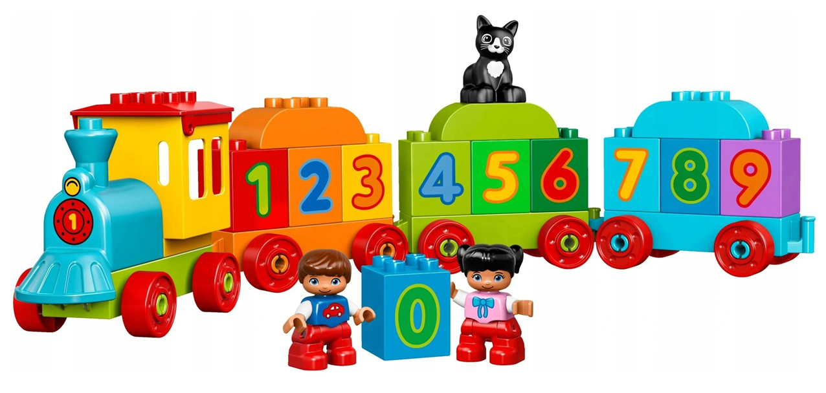
Игра «Математический лего – поезд»
Цель игры: Учить счету до 5, соотносить цифры и количество;
закреплять понятия больше – меньше; развивать мелкую моторику; закрепить и лексико-грамматический строй: изучать числительные прилагательные (первый вагон, второй, третий), склонять их по падежам.
Оборудование: Конструктор Лего; платформы-вагончики с приклеенными на каждый цифрами от 1 до 5.
Количество участников: группа детей до 6 человек, можно играть индивидуально.
Время проведения: можно проводить на занятии по ФЭМП и в свободной деятельности детей.

Slide 5
Ход игры:
Вагоны отцеплены друг от друга и лежат на столе.
- Посмотрите, ребята, произошла железнодорожная авария. Грузовой поезд сошел с рельс. Вагоны отцепились друг от друга и перепутались.
- Как вы думаете, что мы должны сделать? (собрать поезд)
- Обратите внимание – вагончики пронумерованы. Вам необходимо поставить вагоны последовательно, в правильном порядке.
- Под каким номером мы поставим вагончик после локомотива, как вы думаете?
- Молодцы! Приступайте к работе. Поставьте все вагончики.
- Сколько всего вагонов получилось?
- Назовите номер вагона, который стоит за 1 вагончиком.
- Какой вагон стоит между 3 и 5?
- Назовите номер вагона, который стоит перед 2 вагоном.
- Давайте вагоны загрузим! Обратите внимание, что цвет груза
соответствует цвету вагона, а количество грузов соответствует
номеру вагона.
- В каком вагоне больше всего груза? А меньше всего в каком
вагоне?

Slide 6
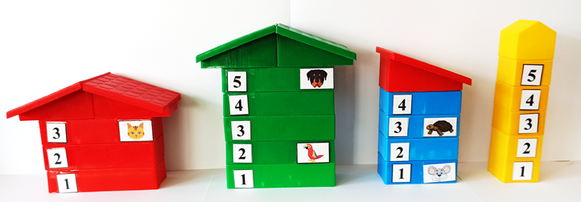
Игра «Построй дом»
Цель игры: формирование умения находить закономерности по определенному признаку расположения фигур и продолжать её; свободно оперировать числами в пределах 5; закреплять понятия широкий – узкий, высокий – низкий; развивать мелкую моторику; закрепить и лексико-грамматический строй: изучать числительные прилагательные (первый этаж, второй, третий и т.д.), склонять их по падежам.
Оборудование: детали конструктора Лего, с приклеенными или написанными на них цифрами от 1 до 5, и некоторые детали с приклеенными картинками животных. Количество участников: любое количество детей, можно играть индивидуально.
Время проведения: можно проводить на занятии по ФЭМП и в свободной деятельности детей.

Slide 7
Ход игры:
На столе разбросаны детали Лего-конструктора, разных цветов , с приклеенными или написанными на них цифрами, на некоторых приклеены картинки животных.
- Ребята, был сильный ветер и разрушил все дома. Нам нужно восстановить город и построить дома, соблюдая закономерность и последовательность этажей. Начиная с какого этажа?
- Обратите внимание, что дома нужно строить из кубиков одинакового цвета.
- Приступайте к работе.
- Замечательно. Сколько домов у нас получилось?
- Хорошо! Что мы скажем о них? (Они разные по цвету и по размеру)
- Какие дома самые высокие?
- А какие самые низкие?
- Назовите самые широкие дома?
- А какого цвета самый узкий дом?
- Ребята, почти каждом доме живет какое-нибудь животное.
- Скажите мне в каком доме и на каком этаже живет кошка?
- В каком доме и на каком этаже живет собака?
- В каком доме и на каком этаже живет мышка?
- В каком доме и на каком этаже живут попугай и черепаха?

Slide 8
Игра «Веселые цифры»
Цель игры: формировать, развивать, закреплять счет до 5 (прямой и обратный), соотносить с количеством, учить цифры от 1 до 5, выкладывать числовой ряд, формировать, закреплять представления о цвете; развитие мелкой моторики.
Оборудование: детали конструктора Лего, схемы сборки цифр от 1 до 5 на каждого ребенка.
Количество участников: любое количество детей, можно играть индивидуально.
Время проведения: можно проводить на занятии по ФЭМП и в свободной деятельности детей.
Ход игры:
На столе перед детьми конструктор Лего и схемы сборки цифр от 1 до 5.
- Перед вами детали Лего-конструктора и схемы сборки цифр. Вам нужно по этим схемам
собрать цифры.
- Приступайте к работе.
- Назовите получившиеся цифры.
- Их нужно положить последовательно, друг за другом в правильном порядке.
- Назовите соседей цифры 3.

Slide 9
Игра «Построй дом»
Цель игры: развивать внимание, наблюдательность, умение соотнести
изображенное на карточке с постройками.
Оборудование: построенные башни из Лего - конструктора, карточки – схемы сборки построек.
Количество участников: любое количество детей, можно играть индивидуально.
Время проведения: можно проводить на занятии по ФЭМП и в свободной деятельности детей.
Ход игры:
- Перед вами построенные башни и карточки со схемами. Внимательно посмотрите на карточки и найдите для них постройку.
- Перед башней положите соответствующую схему.

Slide 10
Спасибо за внимание!

